Slide 1
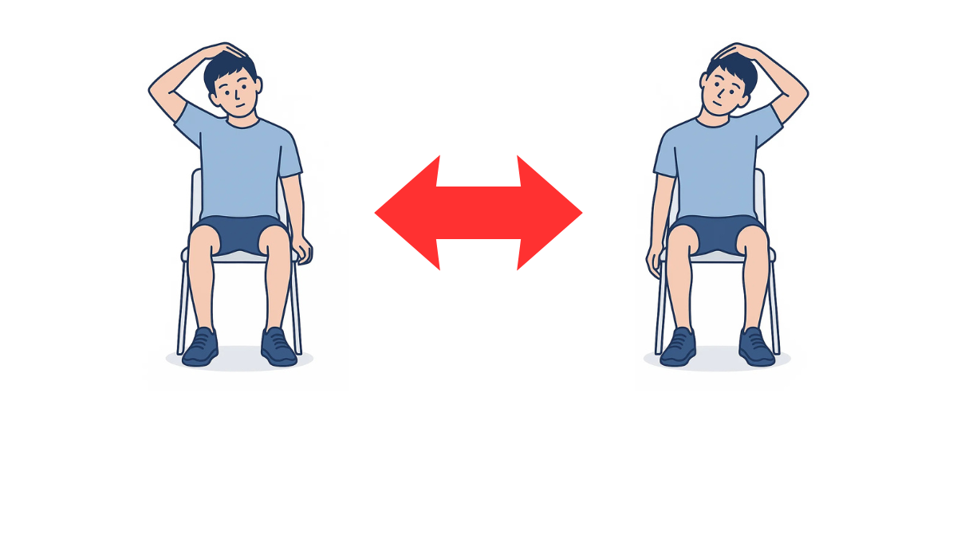
10回×2セット
・体をまっすぐにした状態で首を横に倒しましょう。
・少しづつ横に倒すことで、首から肩にかけての筋肉が伸ばされます。

